Slide 1
rabbitmq应用入门分享
Power by michael
zhd_superstar@163.com

Slide 2
Mom(面向消息的中间件)
由于业务、机构和技术是不断变化的，因此为其服务的软件系统必须适应这样的变化。在合并、添加服务或扩展可用服务之后，公司可能无力负担重新创建信息系统所需的成本。
要集成异类组件，需要提供一个允许它们进行通信（不考虑它们之间的差异）的层，该层被称作中间件。
中间件允许独立开发且运行于不同网络平台上的软件组件（应用程序、Enterprise Java Bean、Servlet 和其他组件）彼此交互。当能够进行这样的交互时，网络才成为计算机。

Slide 3
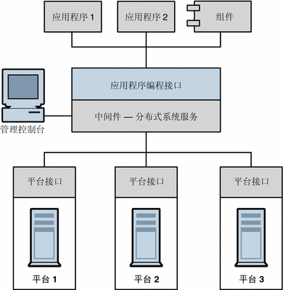
Mom(面向消息的中间件)
在概念上，中间件位于应用程序层
与平台层（操作系统和底层网络服
务）之间。

Slide 4
Mom(面向消息的中间件)
中间件可以划分为以下几类：
基于远程过程调用 (Remote Procedure Call, RPC) 的中间件(如Thrift)，允许一个应用程序中的过程调用远程应用程序中的过程，就好像它们是本地调用一样。该中间件实现一个查找远程过程的链接机制并使调用方能够以透明方式使用这些过程。以前，这种类型的中间件处理基于过程的程序；现在，它还包括基于对象的组件。
基于对象请求代理 (Object Request Broker, ORB) 的中间件(如corba)，使应用程序的对象能够在异类网络之间分布和共享。
面向消息的中间件或基于 MOM 的中间件，使分布式应用程序可以通过发送和接收消息来进行通信和交换数据。
所有这些模型都使一个软件组件可以通过网络影响另一个组件的行为。它们的区别在于基于RPC和ORB 的中间件会创建紧密耦合组件系统，而基于MOM的系统允许组件进行更松散的耦合。在基于RPC或ORB 的系统中，一个过程调用另一个过程时，必须等待调用的过程返回才能执行其他操作，基于 MOM 的系统允许通过异步交换消息来进行通信。正如前面所提到的，在这些模型中，中间件在一定程度上充当超级链接程序，在网络上查找被调用过程，并使用网络服务将函数或方法参数传递到被调用过程，然后返回查找结果。

Slide 5
异步消息传递技术的比较：JMS、AMQP和MQTT
消息传递作为基本通信机制已经在全世界成功运用。无论是人与人、机器与人还是机器与机器之间，消息传递一直都是唯一常用的通信方式。在双方（或更多）之间交换消息有两种基本机制。
同步消息传递
同步消息传递在这种情况下使用，当消息发送者希望在某个时间范围内收到响应，然后再进行下一个任务。基本上就是他在收到响应前一直处于“阻塞”状态。
异步消息传递
异步消息意味着发送者并不要求立即收到响应，而且也不会阻塞整个流程。响应可有可无，发送者总会执行剩下的任务。
当两台计算机上的程序相互通信的时候，就广泛使用了异步消息传递。随着微服务架构的兴起，很明显我们需要使用异步消息传递模型来构建服务。

Slide 6
异步消息传递技术的比较：JMS、AMQP和MQTT
Java消息传递服务（Java Messaging Service (JMS)）
JMS是最成功的异步消息传递技术之一,都没有标准的底层协议。它们可以在任何底层协议上运行，但 是API是与编程语言绑定的。
高级消息队列协议（Advanced Message Queueing Protocol (AMQP)）
AMQP解决了这个问题，它使用了一套标准的底层协议，加入了许多其他特征来支持互用性，为现代应用丰富了消息传递需求。
消息队列遥测传输（Message Queueing Telemetry Transport (MQTT)）
它是专门为小设备设计的。计算性能不高的设备不能适应AMQP上的复杂操作，它们需要一种简单而且可互用的方式进行通信。这是MQTT的基本要求，而如今，MQTT是物联网（IOT）生态系统中主要成分之一。

Slide 7
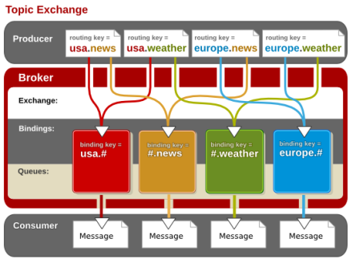
AMQP特性
JMS或者NMS都没有标准的底层协
议。它们可以在任何底层协议上
运行，但是API是与编程语言绑定
的。AMQP解决了这个问题，它使
用了一套标准的底层协议，加入
了许多其他特征来支持互用性，
为现代应用丰富了消息传递需求。

Slide 8
AMQP特性
独立于平台的底层消息传递协议
消费者驱动消息传递
跨语言和平台的互用性
它是底层协议的
有5种交换类型direct，fanout，topic，headers，system
面向缓存的
可实现高性能
支持长周期消息传递
支持经典的消息队列，循环，存储和转发
支持事务（跨消息队列）
支持分布式事务（XA，X/OPEN，MS DTC）
使用SASL和TLS确保安全性
支持代理安全服务器
元数据可以控制消息流
不支持LVQ
客户端和服务端对等
可扩展

Slide 9
RabbitMQ简介
RabbitMQ是一个开源的消息代理和队列服务器，用来在完全不同的应用之间共享数据，可以将作业排队以便让分布式服务器进行处理。
你是否需要即时为你的社交网站处理图片上传，同时轻而易举地增加或者删除服务器？你可以使用Rabbit队列来存放作业，并让服务器负责为你做负载均衡和作业分派。通过使用RabbitMQ可以又快又简单地解决这类问题。
消息通信是分布式计算的解决方案，Erlang语言在分布式编程和健壮的故障恢复方面表现出色，随着AMQ特性规范的第一份公开草案公之于世，Erlang的快速开发特性使其跟上了AMQP标准前进的节奏，核心开发人员Tony Garnock-Jones仅用了两个半月的时间就将RabbitMQ1.0版本开发完成了。
RabbitMQ的资源配置能力使其成为构建分布式应用的最完美的通信总线，特别有助于充分利用基于云的资源和快速开发。

Slide 10
消费者和生产者
我们可以把Rabbit当作一种投递服务，应用程序可以发送和接收包裹，而数据所在的服务器也可以发送和接收。RabbitMQ在应用程序和服务器之间扮演着路由器的角色。
当应用程序连接到RabbitMQ时，它就必须做个决定：我是在发送还是在接收呢？从AMQP角度思考，我是一个生产者还是一个消费者呢？
生产者(Producer)创建消息，然后发布(发送)到代理服务器(RabbitMQ).消息包含两个部分内容：有效载荷(payload)和标签(label).有效载荷是你想要传输的数据，可以是任何内容(json数组、MPEG-4等)。标签描述了有效载荷，Rabbit会根据标签把消息发送给感兴趣的接收方。这种通信方式是一种“发后即忘”(fire-and-forget)的单向方式。
消费者(Consumer)连接到代理服务器上，并订阅到对列(queue)上。把消息队列想象成一个具名邮箱。每当消息到达特定的邮箱时，RabbitMQ会将其发送给一个订阅的/监听的消费者。
在消息路由过程中，消息标签并没有随有效载荷一同传递。Rabbit不会告诉你谁生产/发送了消息，如果需要明确知道谁生产的消息，就要看生产者是否把发送方消息放入有效载荷中。

Slide 11
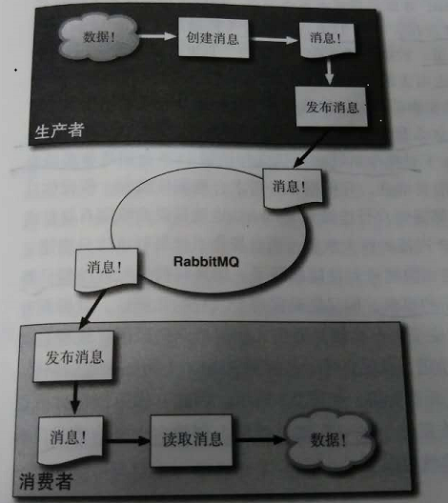
消费者和生产者
生产者创建消息，消费者接收这些消息。你的应用程序可以作为生产者，向其它应用程序发送消息。或者作为消费者，接收消息。也可以在两者之间进行切换，不过在此之前，它必须先建立一条信道(channel)。
从生产者到消费者的消息流

Slide 12
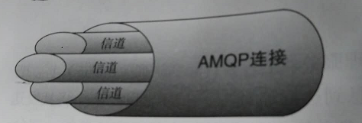
信道(CHANNEL)
你必须首先连接到Rabbit，才能消费或者发布消息。在应用程序和Rabbit代理服务器之间创建一个TCP连接。一旦TCP连接打开(你通过了认证)，应用程序就可以创建一条AMQP信道。信道是建立在”真实的”TCP连接内的虚拟连接。AMQP命令(发布消息、订阅队列、接收消息)都是通过信道发送出去的。
为什么不直接通过TCP连接发送AMQP命令呢？主要原因在于对操作系统来说建立和销毁TCP会话是非常昂贵的开销。假设你只进行TCP连接，那么每个线程都需要自行连接到Rabbit,高峰期每秒有成百上千条连接，这不仅造成TCP连接的巨大浪费，而且操作系统每秒也就只能建立这点数量的连接。
为所有线程只使用一条TCP连接以满足性能方面的要求，又能确保线程的私密性，就像拥有独立连接一样，这就是要引入信道概念的原因。线程启动后，会在现有的连接上创建一条信道，在一条TCP连接上创建多少信道是没有限制的。
理解AMQP信道和连接

Slide 13
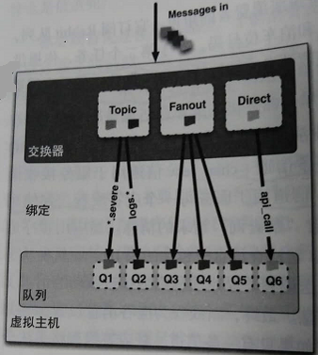
队列
AMQP消息路由必须有三部分：交换器、队列和绑定。生产者把消息发布到交换器上；消息最终到达队列，并被消费者接收；绑定决定了消息如何从路由器路由到特定的队列。
队列就如同具名邮箱。消息最终个到达队列中并等待消费。消费者通过以下两种方式从特定队列中接收消息：
通过AMQP的basic.consume命令订阅。这样会将信息到设为接收模式，消费者能从队列自动接收下一条消息，直到取消对队列的订阅。
basic.get让消费者接受队列中下一条消息，获得单条消息，然后取消订阅。不应将basic.get放在一个循环里来替代basic.consume.这样做会影响Rabbit的性能。
消费者理应使用basic.consume来实现高吞吐量。
AMQP栈：交换器、绑定以及队列

Slide 14
队列
消费方式
如果至少有一个消费者订阅了队列，消息会立即发送给这些订阅的消费者。
如果消息到达了无人订阅的队列呢？此情况下，消息会在队列中等待，一旦有消费者订阅，那么队列上的消息就会发送给消费者。
当有多个消费者订阅到同一个队列时，队列收到的消息将以循环的方式发送给消费者。每条消息只会发送给一个订阅的消费者。
消息确认
消费者必须通过AMQP的basic.ack命令显式地向RabbitMQ发送一个确认
在订阅到队列时将auto_ack参数设置为true。当设置了auto_ack时，一旦消费者接收消息，RabbitMQ会自动视其确认了消息。
消费者对消息的确认和告诉生产者消息已经被接收了毫不相关。消费者通过确认命令告诉RabbitMQ它已经正确地接受了消息，同时RabbitMQ才能安全地把消息从队列中删除。
。
direct交换器消息流

Slide 15
队列
消息异常处理机制
消费者收到一条消息，在确认之前从Rabbit断开连接(或者从队列上取消订阅),RabbitMQ会认为这条消息没有分发，然后重新分发给下一个订阅的消费者。如果你的应用程序崩溃了，这样做可以确保消息会被发送给另一个消费者进行处理。
如果应用程序有bug而忘记确认消息，Rabbit将不会给该消费者发送更多消息。如果处理消息内容非常耗时，则你的应用程序可以延迟确认该消息，直到消息处理完成。这样可以防止Rabbit持续不断的消息涌向你的应用而导致过载。
消息拒绝
在收到消息后，想要明确拒绝而不是确认收到该消息。只要消息尚未确认，则可以进行如下两种操作：
把消费者从RabbitMQ服务器断开连接。这会导致RabbitMQ自动重新把消息入队并发送给另一个消费者。所有的RabbitMQ版本都支持该操作，这样连接/断开连接的方式会额外增加RabbitMQ的负担。
basic.reject(2.0.0及以上版本支持)允许消费者拒绝RabbitMQ发送的消息。如果将reject命令的request参数设为true，RabbitMQ会将消息重新发送给下一个订阅的消费者。如果设为false，RabbitMQ会把消息从队列中移除，而不会把它发送给新的消费者。
如果你检测到一条格式错误的消息而任何一个消费者都无法处理的时候，你也可以通过对消息确认的方式来简单地忽略该消息(所有RabbitMQ版本都支持)。
使用reject命令并将request设为false,会把消息自动存在进“死信”队列。死信队列用来存放那些被拒绝而不重入队列的消息，它让你通过检测拒绝/未送达的消息来发现问题。
。

Slide 16
队列创建
。

Slide 17
交换器和绑定
。
消息是如何到达队列的呢？当你想要将消息投递到队列时，通过把消息发送给交换器来完成。然后，根据确定的规则，RabbitMQ将会决定消息该投递到哪个队列。这些规则被称作路由键(routing key).
队列通过路由键绑定到交换器。当你把消息发送到代理服务器时，消息将拥有一个路由键——即便是空的——RabbitMQ也会将其和绑定使用的路由键进行匹配，如果匹配的话，那么消息将会投递到该队列。
如果路由的消息不匹配任何绑定模式的话，消息将进入“黑洞”。
RabbitMQ会根据路由键将消息从交换器路由到队列，但它是如何处理投递到多个队列的情况呢？四种不同类型的交换器——direct、fanout、topic和headers（实现了不同的路由算法）——发挥了作用。
headers交换器允许你匹配AMQP消息的header而非路由键，除此之外，headers交换器和direct交换器完全一致，但性能会差很多。

Slide 18
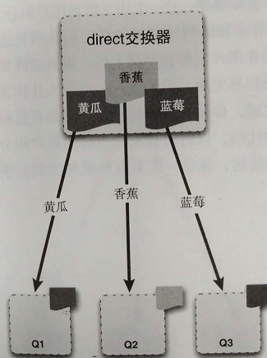
DIRECT交换器
。
direct交换器很简单：路由键匹配，消息就会被投递到对应的队列。
服务器必须实现direct类型交换器，包含了一个空白字符串名称的默认交换器。
当声明一个队列时，它会自动绑定到默认交换器，并以队列名称作为路由键。
获取信道实例后，发送消息到队列，如下代码：
$channel -> basic_publish($msg, ’’ , ‘queen-name’);
参数一是你想要发送的消息内容；参数二是一个空的字符串，指定了默认交换器；参数三就是路由键了。这个路由键就是之前用来声明队列的名称。
可以通过exchange.declare命令声明自己的交换器，并设置合适的参数。
direct交换器消息流

Slide 19
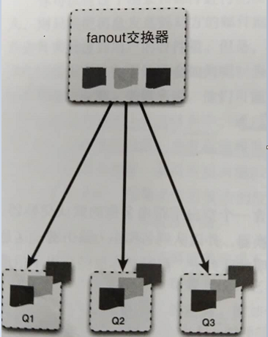
FANOUT交换器
fanout交换器将收到的消息广播到绑定的队列上。当你发送一条消息到fanout交换器时，它会把消息投递给所有附加在此交换器上的队列。这允许你对单条消息做不同方式反应。
举例：一个web应用程序可能需要在用户上传新的图片时，清除用户相册缓存、同时用户应该得到些积分奖励。
你可以将两个队列绑定到图片上传交换器，一个用于清楚缓存，另一个用于增加用户积分。
。
fanout交换器消息流

Slide 20
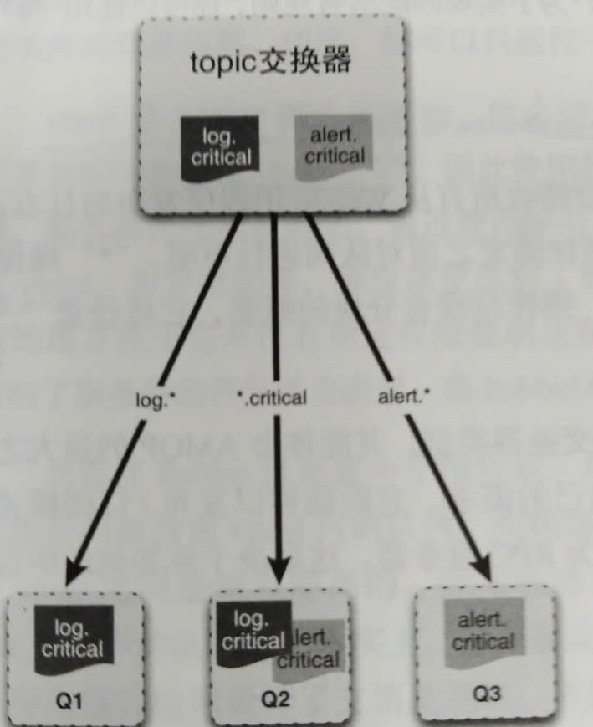
TOPIC交换器
Topic交换器使得来自不同源头的消息能够到达同一个队列。
以web应用程序日志系统作为示例，你有不同的日志级别， 如error、info和warning。
如果在发送消息的动作失败时，你想要报告一个error的话，则可以编写以下代码：
$channel->basic_publish($msg,’logs-exchange’,
’error.msg-inbox’);
然后你声明一个msg-inbox-errors队列，你可以将其绑定到交换器上来接收消息。
$channel ->queue_bind(‘msg-inbox-errors’,
’logs-exchange’,’error.msg-inbox’);
从上可看出，队列绑定操作和消息发布路由键指定了相同的error.msg-inbox字符串作为绑定规则。那样会确保消息会路由到msg-inbox-errors队列。
单个“.”把路由键分为几个部分,”*”匹配特定位置的任意文本
$channel->queue_bind(‘msg-inbox-logs’,
’logs-exchange’,’*.msg-inbox’);
使用“#”匹配所有规则，它没有分块概念，将任意“.”字符均视为关键字的匹配部分。
$channel->queue_bind(“all-logs’,’logs-exchange’,’#’);
。
topic交换器消息流

Slide 21
Thanks！

